Slide 1


Slide 2

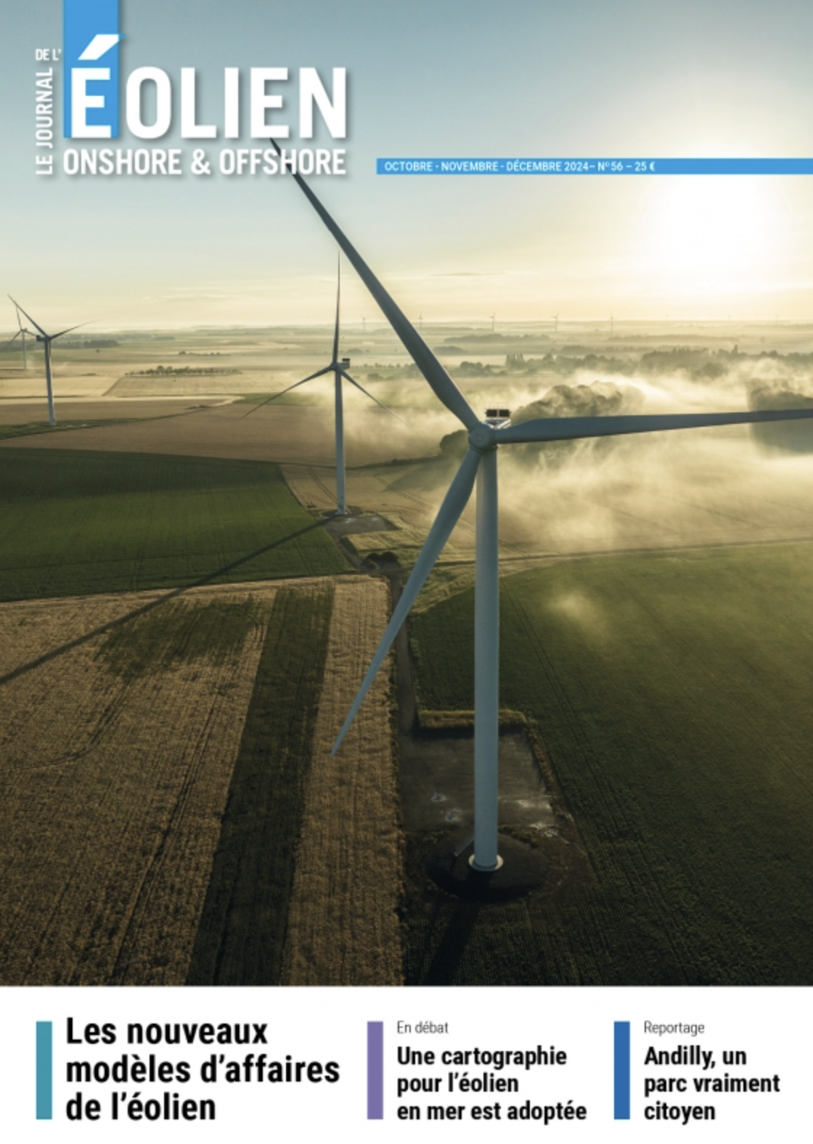



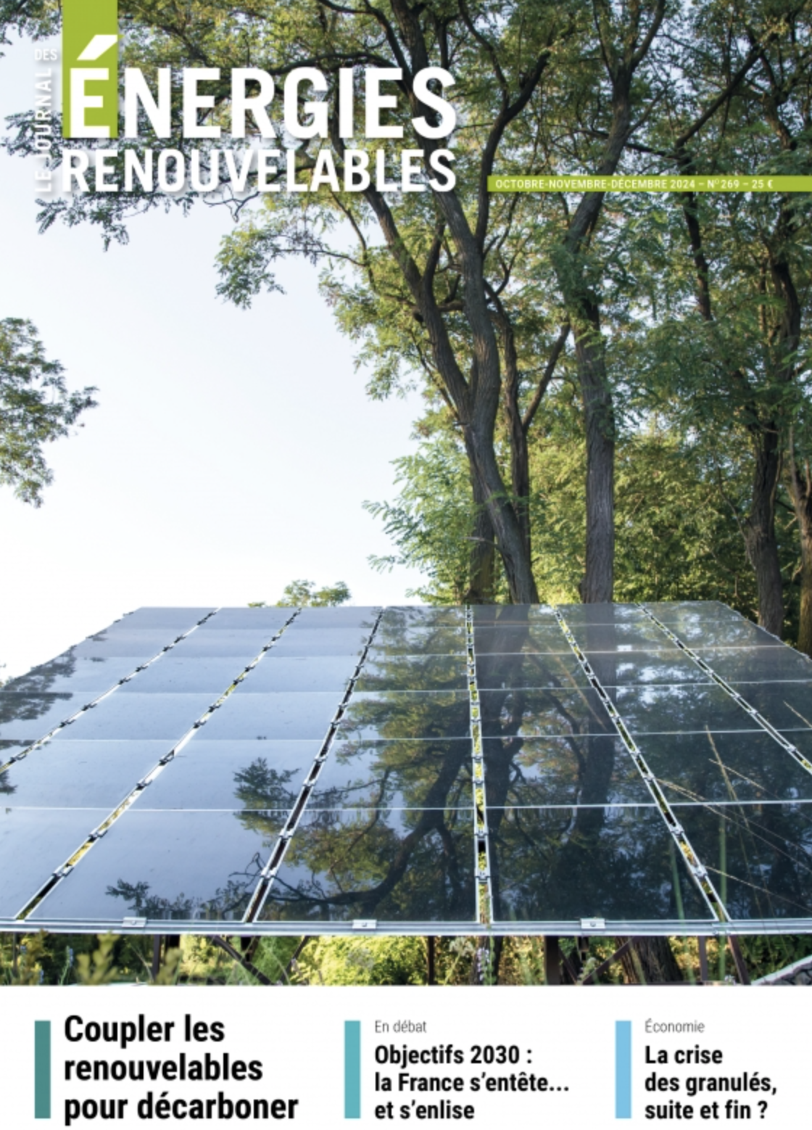



Les deux activités de l’association Observ’ER
Bureau d’études
Édition
www.energies-renouvelables.org

Slide 3
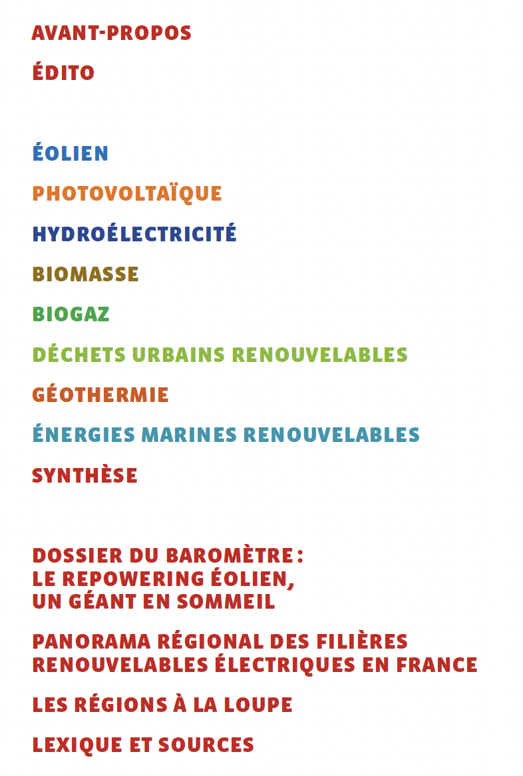
8 filières en détail
Synthèse des EnR électriques
Indicateurs énergétiques
Emplois et C.A
Données régionales détaillées par filière

Slide 4
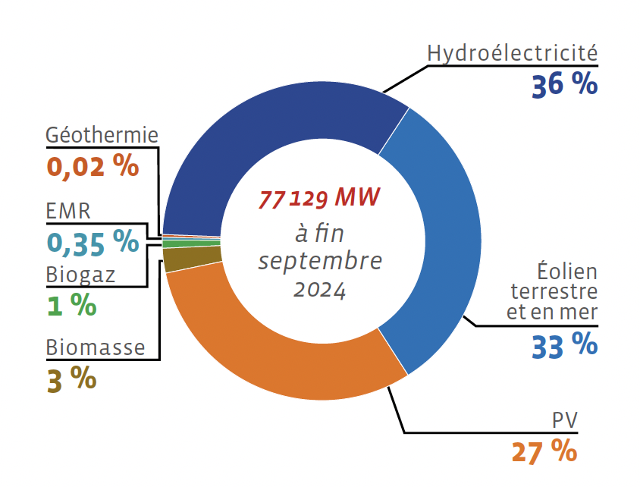

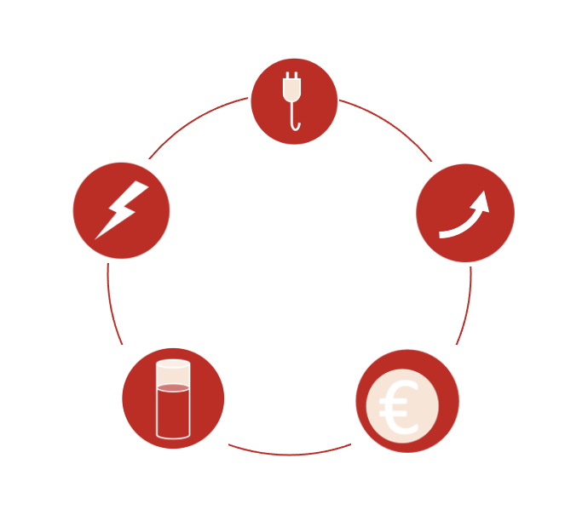
1 – 2024 une année record
Capacités renouvelables électriques
au 30 septembre 2024
2024 en quelques chiffres
Un parc de 78,5 GW
Projection pour fin 2024
148 TWh en 2024
Record de production électrique renouvelable du pays
+ 6 GW des «électriques capacités renouvelables en 2024
29,9 % de la consommation électrique du pays en 2023
31,7 M€ en 2023 +12 % en 1 an
84 248 ETP en 2023 +21 % en 1 an

Slide 5


1 – 2024 une année record
Un parc de production essentiellement réparti entre trois secteurs
250 MW (énergie marine)
2 700 MW
16 MW (géothermie)
25 180 MW
25 960 MW
Evaluation du parc de puissance EnR électrique à fin 2024
148 TWh en 2024
25 040 MW

Slide 6
1 – 2024 une année record
Le photovoltaïque, véritable moteur de l’électricité renouvelable en France
Comparaison en base 100 des filières depuis 2015

Slide 7
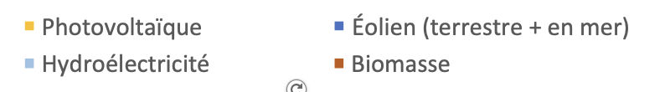
1 – 2024 une année record
Le photovoltaïque, véritable moteur de l’électricité renouvelable en France
12 515 MW
raccordés entre 2015 et 2020
19 489 MW
raccordés entre 2021 et 2024
59 %
+ 7 397 MW
35 %
+ 4 374 MW
65 %
+ 12 697 MW
32 %
+ 6 218 MW
3 %
3 %
2 %
1 %

Slide 8
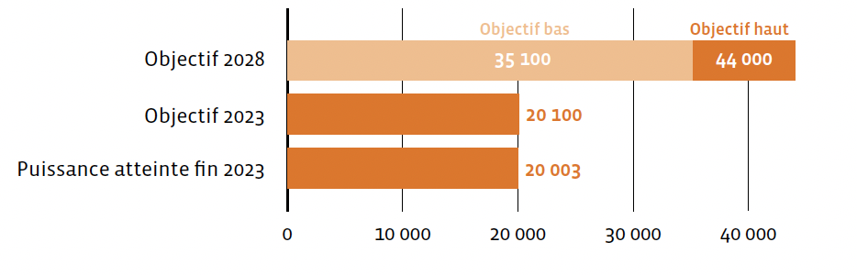

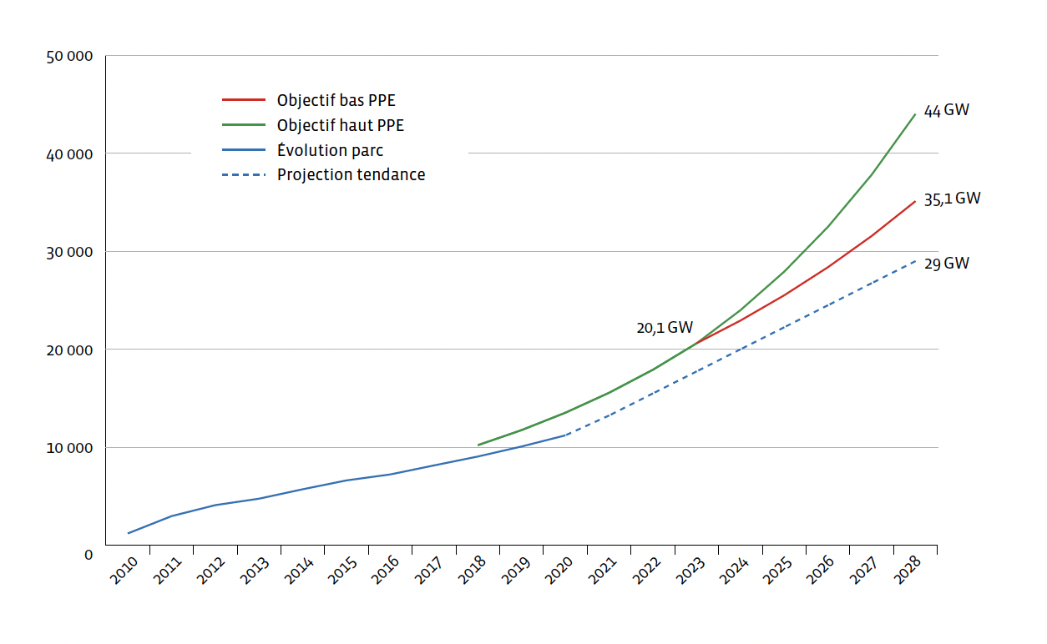
2 - PPE2, quel bilan ?
Le photovoltaïque était dans la bonne trajectoire, l’objectif est raté de peu
Un redressement spectaculaire du rythme de développement du solaire
La situation était plus délicate en 2021

Slide 9
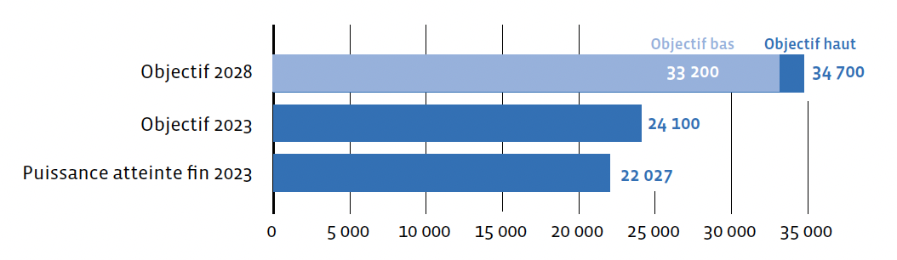
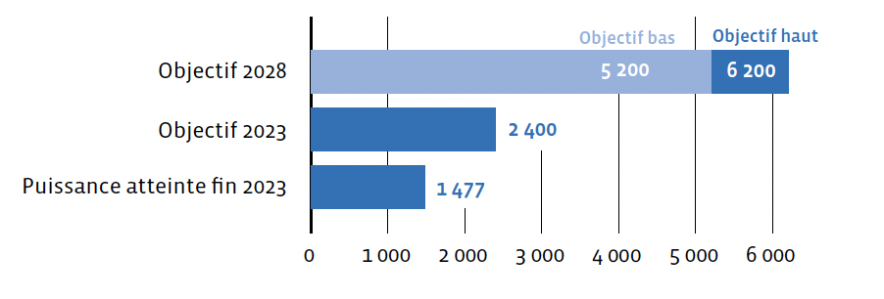
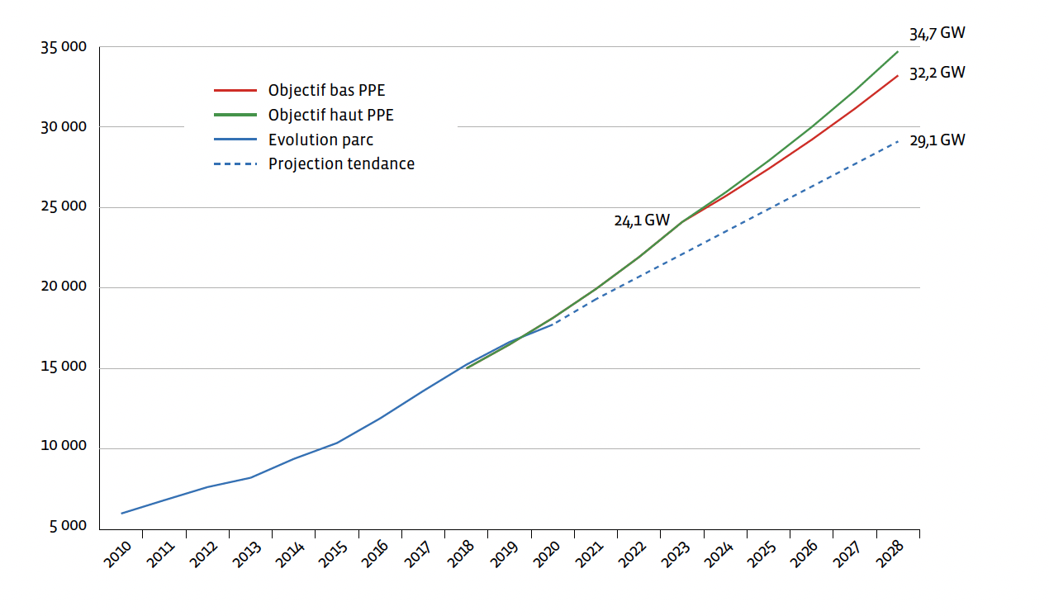
2 - PPE2, quel bilan ?
2 GW de retard à fin 2023 pour l’éolien terrestre, 1 GW pour l’offshore
Éolien terrestre
Éolien en mer
L’éolien terrestre n’a jamais rattrapé son retard

Slide 10
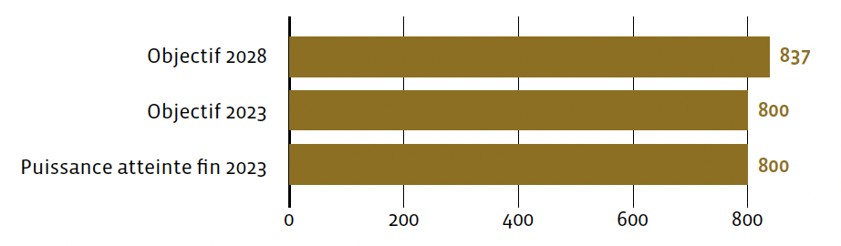
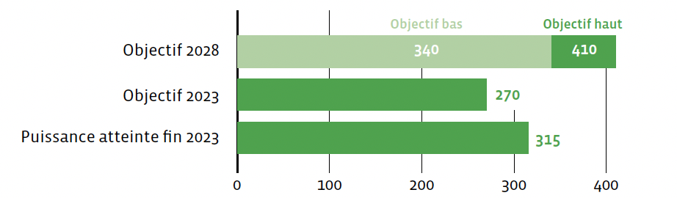


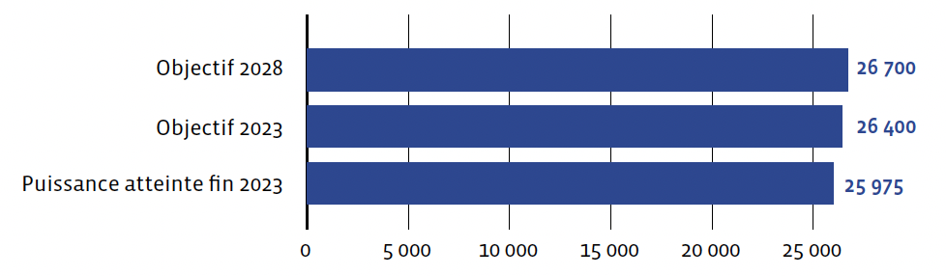
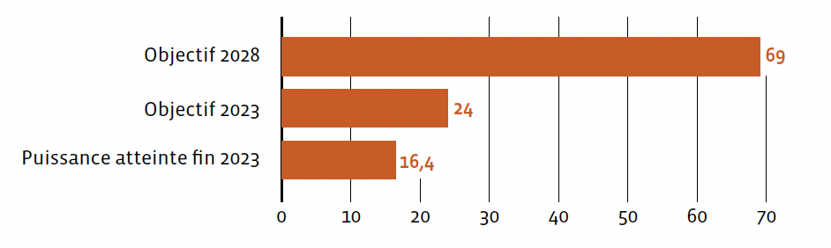
2 - PPE2, quel bilan ?
Les filières biomasses avaient atteint leurs objectifs
Biomasse solide
Méthanisation
Hydroélectricité
Géothermie

Slide 11
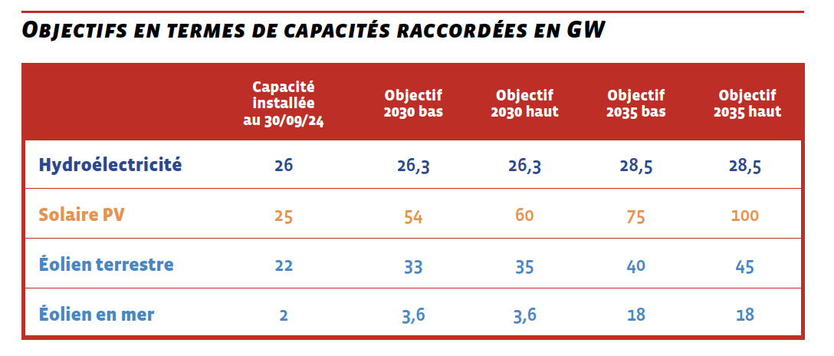
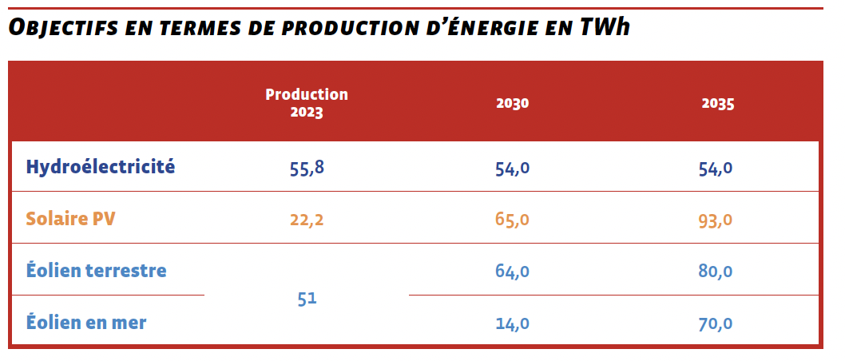
3 – Les nouveaux horizons de la PPE3
Un développement de l’électricité renouvelable recentré autour de 4 secteurs
Une nouvelle PPE très ambitieuse notamment en matière de PV et d’éolien en mer

Slide 12
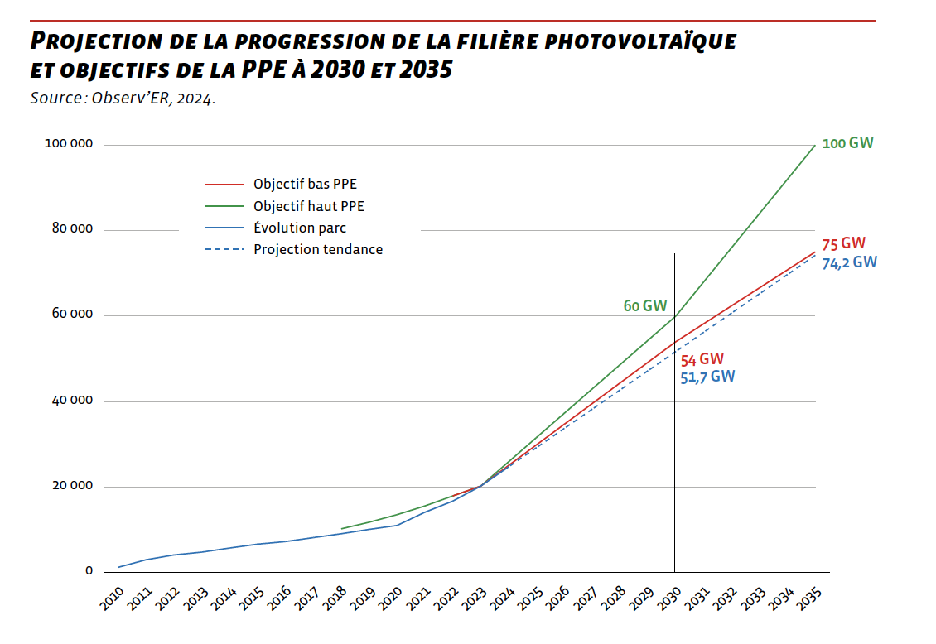
3 – Les nouveaux horizons de la PPE3
Des objectifs réhaussés pour la filière.
La PPE2 visait entre 35 et 44 GW à fin 2028

Slide 13
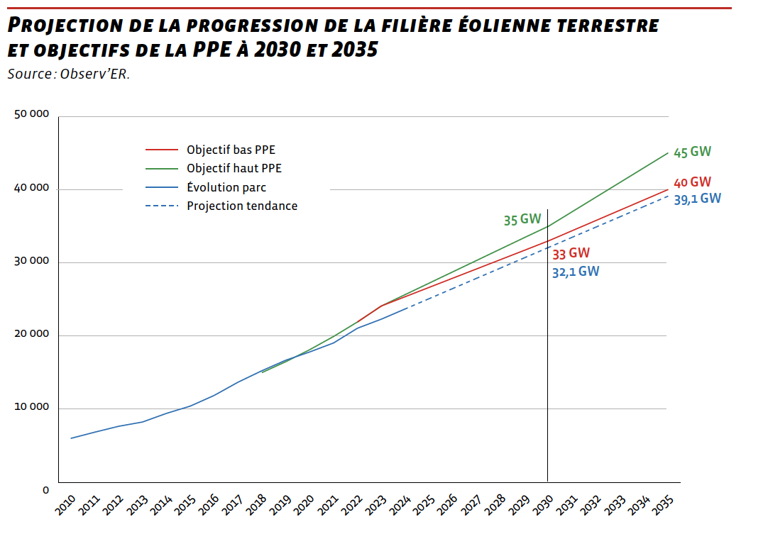
3 – Les nouveaux horizons de la PPE3
Une nouvelle trajectoire en adéquation avec le rythme actuel du secteur

Slide 14



3 – Les nouveaux horizons de la PPE3
Des schémas régionaux en phase avec la nouvelle PPE
197 TWh
297 TWh
Objectifs des SRADDET à fin 2030 en hydroélectricité
52 TWh
Objectifs des SRADDET à fin 2030 en photovoltaïque
64 TWh
Objectifs des SRADDET à fin 2030 en éolien terrestre
99 TWh
Objectifs des SRADDET à fin 2030 en éolien en mer
4 TWh
219 TWh

Slide 15
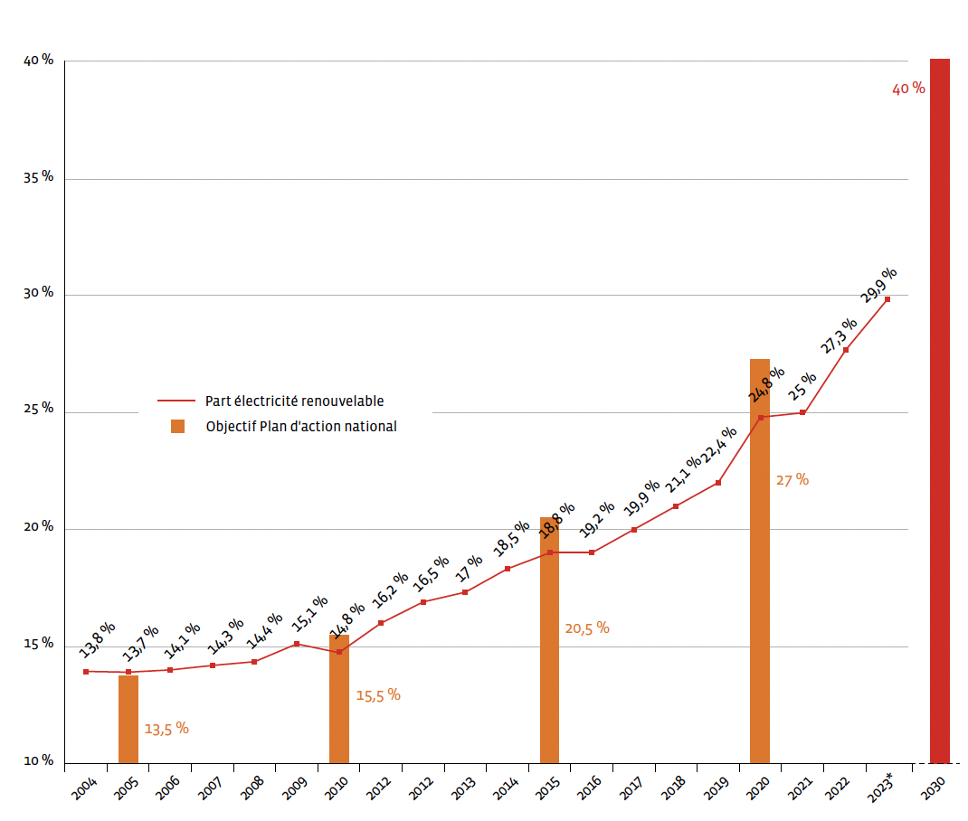
3 – Les nouveaux horizons de la PPE3
La France est en phase avec ses nouveaux objectifs
Évolution de la part renouvelable électrique dans la consommation française
35 %

Slide 16
3 – Les nouveaux horizons de la PPE3
Maintenir ces dynamiques dans le temps
L’acceptabilité des futurs projets : la contrainte foncière et la prise en compte des impacts environnementaux des nouveaux projets sont au cœur du développement des EnR. Les acteurs de terrain ont intégré ces dimensions dans leur approche, mais des axes sont à développer :
  l’engagement des collectivités territoriales
  les projets citoyens
  l’autoconsommation collective
Préserver l’arrêté S21 sur le PV : cet arrêté à ouvert le marché des grandes toitures en France. Sa conservation est importante pour préserver le développement de l’un des segments les plus dynamiques
Poursuivre la développement des zones d’accélération des EnR : 320 000 zones déjà validées mais le dispositif a besoin d’une déclinaison régionale de la PPE3 pour être achevé.
Faciliter le repowering éolien terrestre : lever les contraintes actuelles, notamment le seuil de notabilité des opérations
Ne plus prendre de retard dans le développement de l’éolien en mer : Le pacte éolien en mer mise sur 2 GW attribués chaque année à partir de 2025 et d’avoir attribué 20 GW supplémentaires en 2030. La France vise 40 GW installés en 2050.

Slide 17
Le baromètre est téléchargeable sur les sites :
www.energies-renouvelables.org
www.fnccr.asso.fr

